Slide 1
CHÀO MỪNG THẦY CÔ VỀ DỰ GIỜ THĂM LỚP
MÔN TIN HỌC
LỚP 6A
GIÁO VIÊN : ……
Trường THCS …….

Slide 2
KHỞI ĐỘNG

Slide 3



Câu 1: Dữ liệu nào sau đây có thể được tích hợp trong siêu văn bản?
Văn bản, hình ảnh
Siêu liên kết
Âm thanh, phim video
Tất cả đều đúng

Slide 4
Câu 2: Website là:
Một hoặc nhiều trang web liên quan tổ chức dưới nhiều địa chỉ truy cập
Gồm nhiều trang web
Một hoặc nhiều trang web liên quan tổ chức dưới một địa chỉ truy cập chung
http://www.edu.net.vn

Slide 5
Câu 3: Siêu văn bản thường được tạo ra bằng ngôn ngữ nào?
PASCAL
HTML
THNL
TMHL

Slide 6
Câu 4: Một số trình duyệt web phổ biến hiện nay:
Internet explorer (IE), Firefox, word, excel…
Internet explorer (IE), google Chome, Firefox, Netscape Navigator …
Internet explorer (IE), Firefox, word…
Internet explorer (IE), Firefox, yahoo, google…

Slide 7
Câu 5: Phần mềm được sử dụng để truy cập các trang web và khai thác tài nguyên trên Internet là
Trình lướt web
Trình duyệt web
Trình thiết kế web
Trình soạn thảo web

Slide 8

Em đã từng tìm kiếm thông tin trên Internet chưa? Việc tìm kiếm đó mang lại lợi ích gì so với tìm kiếm thông thường?

Slide 9

Chủ đề C: BÀI 3 – GIỚI THIỆU MÁY TÌM KIẾM
1. Tìm kiếm thông tin trên Internet
Notes:
Các em chú ý khi gặp biểu tượng sau thì các em sẽ ghi bài.
9

Slide 10

HOẠT ĐỘNG NHÓM
Nhóm 1: Tìm kiếm thông tin về thời tiết ngày hôm nay
Nhóm 2: Tìm kiếm thông tin về tuyển sinh lớp 6 của trường mình năm học 2021-2022.
Nhóm 3: Tìm kiếm thông tin về nhà ở của mình hoặc nhà ở của một bạn trong lớp.
Nhóm 4: Tìm kiếm thông tin về máy bay MH370 đang ở đâu?

Slide 11
Chủ đề C: BÀI 3 – GIỚI THIỆU MÁY TÌM KIẾM
Em hãy nêu lợi ích và đặc điểm của việc tìm kiếm thông tin trên Internet?

Slide 12
Chủ đề C: BÀI 3 – GIỚI THIỆU MÁY TÌM KIẾM
Tìm kiếm thông tin trên Internet
* Lợi ích và đặc điểm của tìm kiếm thông tin trên Internet:
- Nguồn thông tin rất phong phú và đa dạng.
- Tìm kiếm nhanh hơn nhiều so với tìm kiếm thông thường như gặp chuyên gia, đến thư viện…
- Có thể tìm kiếm mọi lúc, mọi nơi nếu có thiết bị tìm kiếm được kết nối Internet.
- Tìm kiếm được các thông tin cập nhật mới nhất.
Notes:
Các em chú ý khi gặp biểu tượng sau thì các em sẽ ghi bài.
12

Slide 13
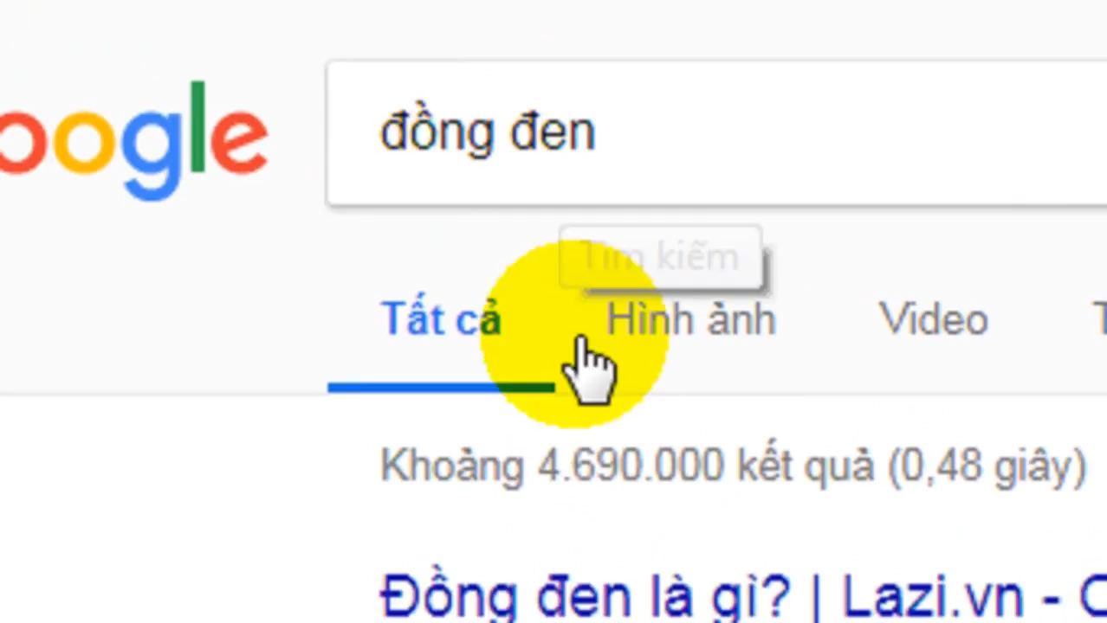
HOẠT ĐỘNG CẶP ĐÔI
Thảo luận cặp đôi thực hành thực hiện nhiệm vụ :
Hãy tìm thông tin về thành phố Đà Lạt trên mạng Internet
Notes:
Các em chú ý khi gặp biểu tượng sau thì các em sẽ ghi bài.
13

Slide 14
HOẠT ĐỘNG NHÓM
Nhóm 1 | Nhóm 2 | Nhóm 3
Em hiểu thế nào là máy tìm kiếm? | Để thực hiện yêu cầu tìm kiếm ta làm thế nào? Kết quả tìm kiếm được hiển thị như thế nào? | Kể tên một số máy tìm kiếm mà em biết?
Notes:
Các em chú ý khi gặp biểu tượng sau thì các em sẽ ghi bài.
14

Slide 15
Chủ đề C: BÀI 3 – GIỚI THIỆU MÁY TÌM KIẾM
2. Máy tìm kiếm
- Máy tìm kiếm (Search engine) : Một hệ thống phần mềm cho phép ngưới dung Internet tìm kiếm thông tin trên World Wide Web.
- Ví dụ một số máy tìm kiếm phổ biến hiện nay: Google, Bing, Yahoo, Baidu,…..
Notes:
Các em chú ý khi gặp biểu tượng sau thì các em sẽ ghi bài.
15

Slide 16
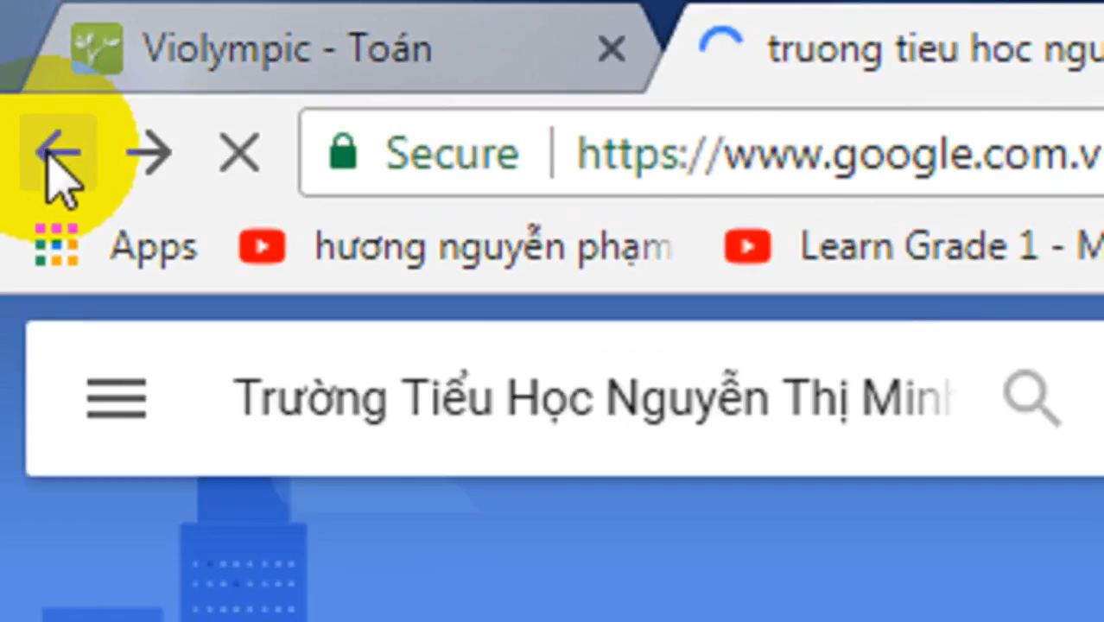
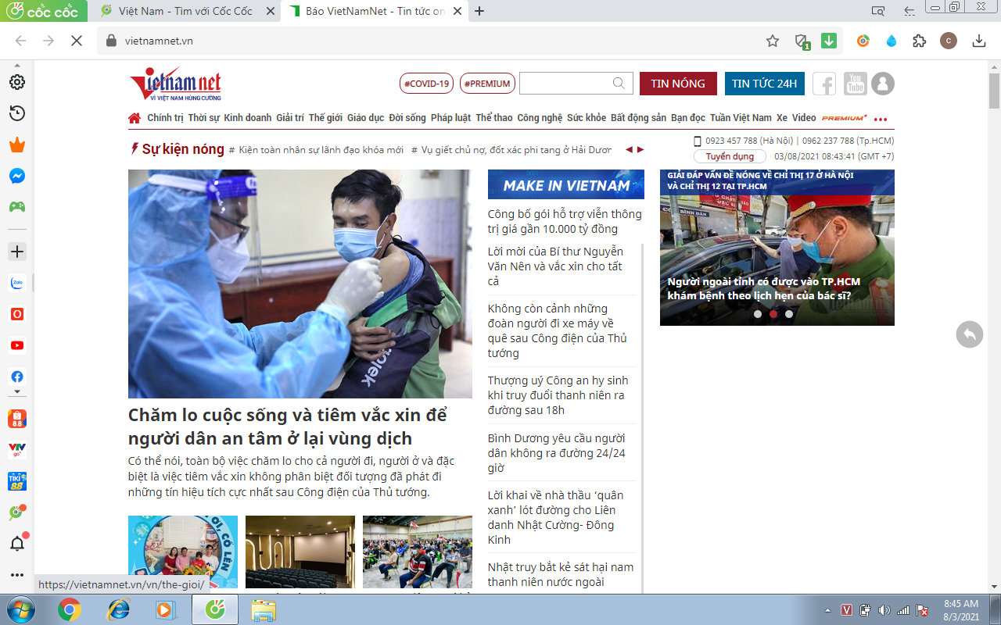
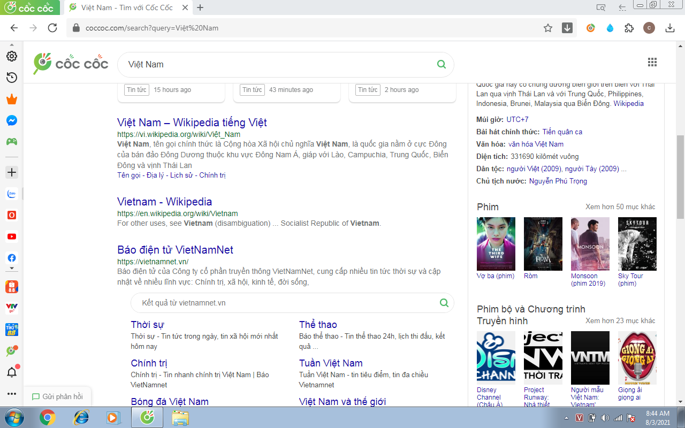
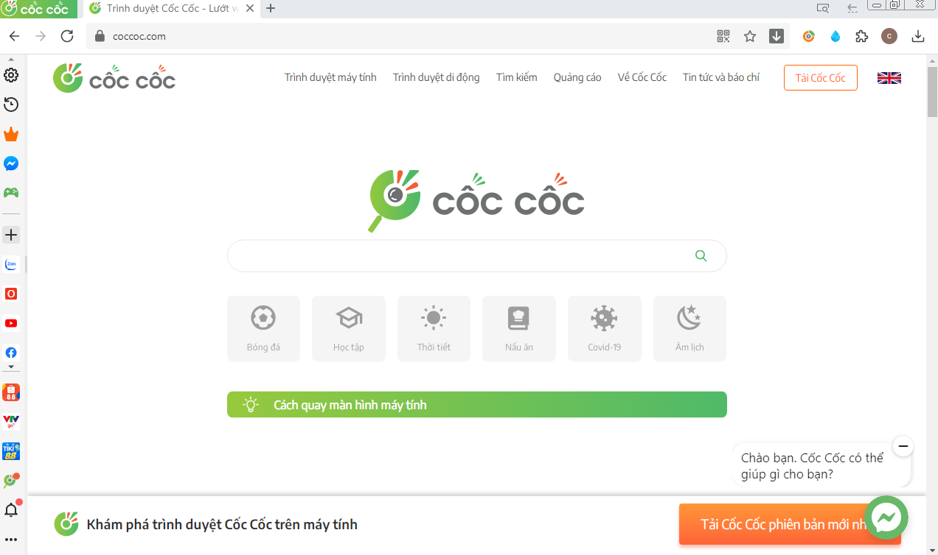
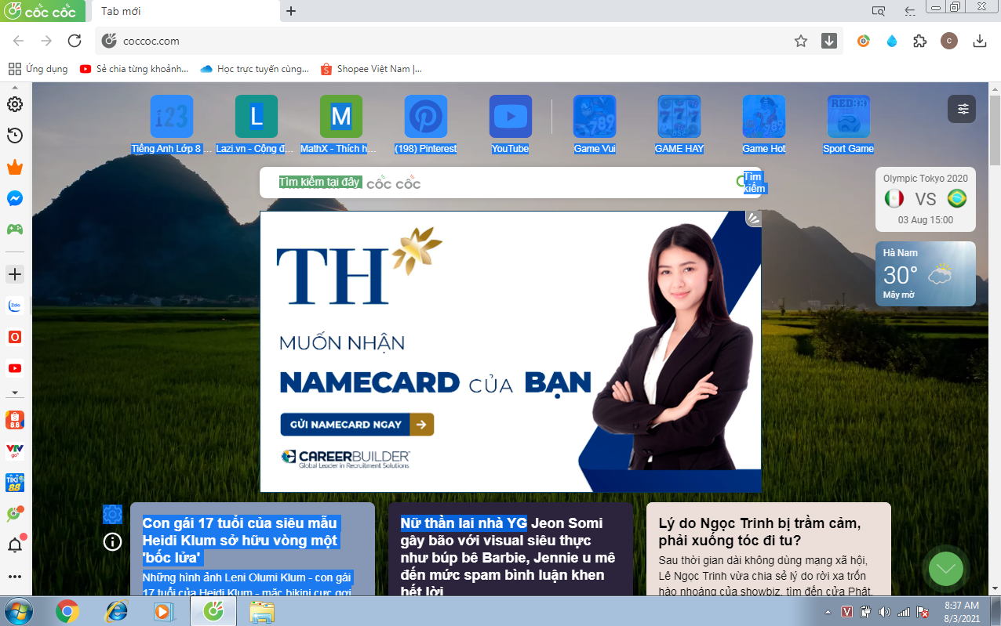

Slide 17
Chủ đề C: BÀI 3 – GIỚI THIỆU MÁY TÌM KIẾM
3. Tìm thông tin bằng máy tìm kiếm
- Từ khoá tìm kiếm là một từ hoặc cụm từ ngắn gọn thể hiện nội dung thông tin cần tìm
- Các bước tìm kiếm:
+ Mở trình duyệt web.
+ Nhập địa chỉ máy tìm kiếm.
+ Nhập từ khoá tìm kiếm.
+ Lựa chọn KQ.
Notes:
Các em chú ý khi gặp biểu tượng sau thì các em sẽ ghi bài.
17

Slide 18
Chủ đề C : BÀI 3 – GIỚI THIỆU MÁY TÌM KIẾM
LUYỆN TẬP

Slide 19

1. Sử dụng máy tìm kiếm giúp em thực hiện hiệu quả những công việc nào sau đây(so với việc không sử dụng máy tìm kiếm)? Hãy giải thích về lựa chọn của mình
A. Tìm thông tin về máy bay giá rẻ
B. Tìm thông tin tuyển sinh vào lớp 6 của một trường THCS gần nơi em ở
C. Ôn tập môn Toán lớp 6
D. Tìm tuyến xe buýt để đi từ nhà đến trường

Slide 20
2. Website nào sau đây có chức năng chính là tìm kiếm thông tin?
A. https://vietnamnet.vn
B. https://bing.com
C. https://ngoisao.net
D. https://msn.com

Slide 21
3. Em hãy sắp xếp lại các thao tác sau đây cho đúng trình tự cần thực hiện khi tìm thông tin bằng máy tìm kiếm?
a. Gõ từ khóa vào ô dành để nhập từ khóa
b. Nháy chuột vào liên kết để truy cập trang tương ứng
c. Mở trình duyệt
d. Nháy nút
e. Truy cập máy tìm kiếm.
hoặc nhấn phím enter
Trình tự đúng c, e, a, d, b

Slide 22

TRÒ CHƠI LẬT HÌNH ĐOÁN ẢNH
Luật chơi: Có 6 mảnh ghép tương ứng với 6 câu hỏi. Lựa chọn câu hỏi và trả lời đúng thì mảnh ghép sẽ mở ra một phần hình ảnh liên quan đến từ khóa cần tìm, người chơi được tặng một phần quà may mắn. Người chơi có quyền trả lời từ chìa khóa bất kỳ lúc nào, trả lời được từ khóa nhận được món quà đặc biệt.
Gợi ý từ khóa cần tìm: Đây là một trong những máy tìm kiếm được sử dụng nhiều nhất trên thế giới

Slide 23
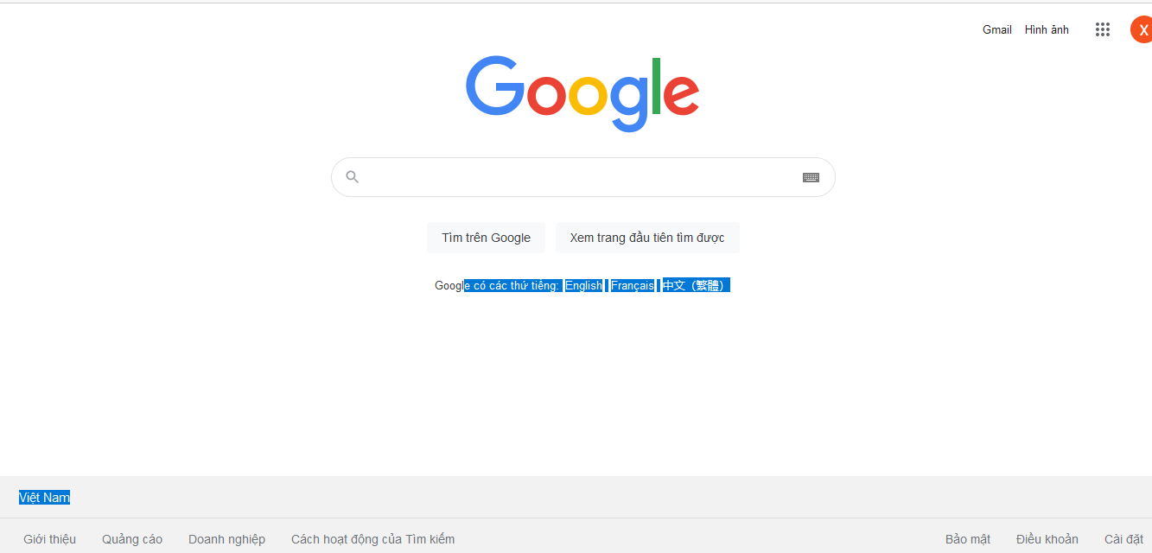
TRÒ CHƠI LẬT HÌNH ĐOÁN ẢNH
1
2
3
Câu 5: Đây là mạng xã hội chia sẻ video lớn nhất hiện nay?
A.Tiktok B. Zing C. Facebook D.Youtube
Câu 3: Máy tìm kiếm có thể tìm được tất cả những thông tin
mà ta yêu cầu hay không?
A. Không B. Có
Câu 1: Là mạng xã hội chia sẻ video ngắn bằng âm nhạc có
số lượng người dùng nhiều nhất hiện nay?
A.Facebook B. Tiktok C. Youtube D.Flickr
Câu 2: Để tham gia sử dụng mạng xã hội em cần có?
A.Số điện thoại B. Máy tính C.Tài khoản D. Tiền
Câu 6: Đây là mạng xã hội lớn nhất Việt Nam?
A.Youtube B. Zalo C.Viber D. Whatsapp
Câu 4: Người sáng lập ra mạng xã hội lớn nhất thế giới là ai?
A.Mark Zuckerberg B.Bill Gates C. JackMa D.Schimidt
4
5
6

Slide 24
Bài tập vận dụng
Gia đình em có kế hoạch đi du lịch thành phố Hạ Long. Em hãy giúp mẹ tìm hiểu thời tiết và một số địa danh ở đó để tham quan. Em hãy sử dụng máy tìm kiếm để:
a.Tìm thông tin về thời tiết ở TP Hạ Long trong tuần này.
b. Tìm những địa điểm tham quan đẹp ở TP Hạ Long.
c. Em hãy sao chép và lưu các thông tin, hình ảnh vào một tệp văn bản để giới thiệu với các thành viên trong gia đình.
Notes:
Các em chú ý khi gặp biểu tượng sau thì các em sẽ ghi bài.
24

Slide 25

CỦNG CỐ
Notes:
Các em chú ý khi gặp biểu tượng sau thì các em sẽ ghi bài.
25

Slide 26
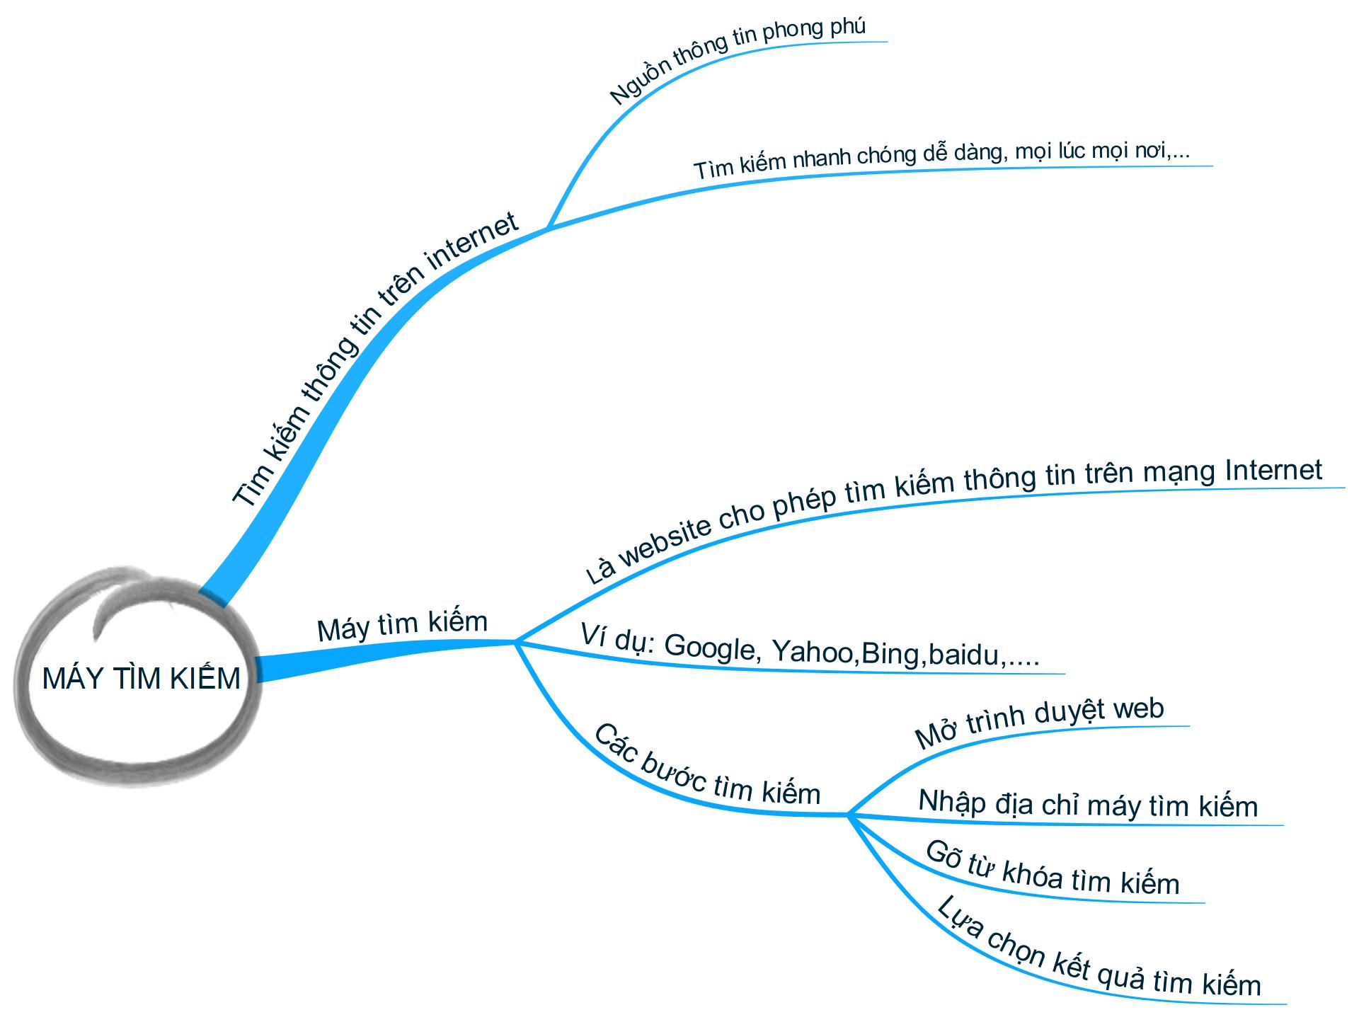
CỦNG CỐ
Notes:
Các em chú ý khi gặp biểu tượng sau thì các em sẽ ghi bài.
26

Slide 27

Bài 3: G IỚI THIỆU MÁY TÌM KIẾM
Hướng dẫn về nhà
Hoàn thiện bài tập vận dụng
Học bài, xem nội dung đã học
Xem trước nội dung bài học tiếp theo: Bài 4: Thực hành tìm kiếm thông tin trên Internet

Slide 28



Tiết học đến đây là hết
Chân thành cảm ơn Qúy thầy cô và các em !!

